Slide 1
星間塵氷表面での重水素濃縮反応機構の理論研究
物質科学コース
指導教員：立川 仁典 教授
B4 RUAN MINGYANG

Slide 2
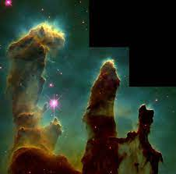


重水素濃縮とは？
星間分子雲でD原子の比率が高まっている
自然界
宇宙
分子雲
?
$$\frac{D}{H}\sim {10}^{−5}$$
$$\frac{{CH}_{2}DOH}{{CH}_{3}OH}\sim {10}^{−1}$$
重水素濃縮
10000倍！
重水素濃縮の機構はまだ解明されていない！

Slide 3



メタノールの反応経路
メタノール分子は氷表面において生成される
分子雲
氷微粒子
・・・
$$H（D） +CHO$$
$${CH}_{3}OH or {CH}_{2}DOH$$
$$H（D） +CO$$
目的
氷表面でのメタノール生成過程における同位体効果を解明する

Slide 4
手法
通常の計算
MCDFT法
CPLB法
H
?
D
H
!
D
H
!
D
区別できない
氷
区別できる
MCDFT法は、H（D）原子を区別できる
CPLB法は平面波基底と局在化基底両方扱える
MCDFT法とCPLB法を用いて氷表面の重水素濃縮を解明する

